Slide 1
Generative Adversarial Network 生成對抗網路(GAN)

Slide 2
GAN的由來
2014年由Ian Goodfellow提出
是一種生成模型(Generative Model)
利用DL來獲取訓練資料的分佈
利用這個資料分佈來產生新資料
利用博奕論中的納許平衡

Slide 3
兩個大神
Facebook AI的大神楊立昆(Yann LeCun)被Quora訪問時表示
GAN及其變形是近十年最有趣的想法
(this, and the variations that are now being proposed is the most interesting idea in the last 10 years in ML, in my opinion)

Slide 4
GAN的流程
偽造者：用來生產假資料(如假鈔)
鑑定者：用來鑑定資料的真假
偽造者每作出一張假鈔，就拿給鑑定者辨識真偽
鑑定者辨識完之後，再將結果回饋給偽造者進行改進
偽造者和鑑定者不斷重複步驟4
總有一天能做出以假亂真的偽鈔

Slide 5
GAN的思路
偽造者：一開始不知道真鈔長相
鑑定者：有一組比對用真鈔(訓練集)
偽造者先隨便做一張給鑑定者(Noise)
鑑定者比對真鈔後，標出偽鈔不對的樣子，還給偽造者
偽造者大概知道真鈔的某些特質(產生器模型)
重複4-5步驟
偽造者心中越來越清楚真鈔的特徵

Slide 6
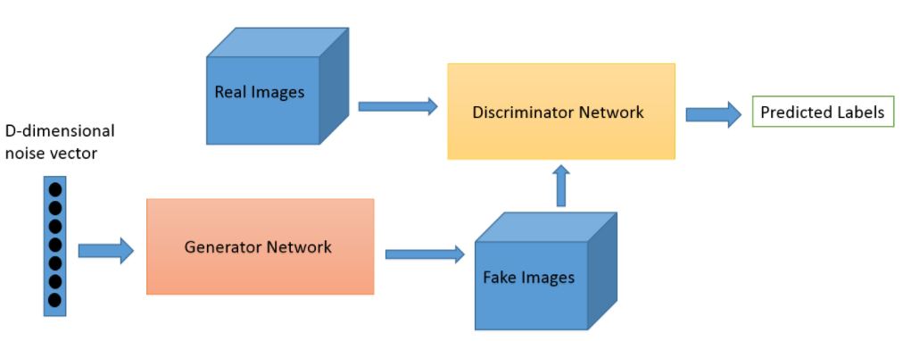

Slide 7
GAN的結構
訓練集，真正有標記的資料，因為為真，所以標記都是1
分辨模型，用來分辨真偽
原始雜訊
產生模型，用來產生假資料
偽造集，產生器做出的假資料，為為為偽，所以標記都是0
將兩個模型串起來，就是GAN網路

Slide 8
GAN的特色
分辨器(D)和產生器(G)都是正常的神經網路
可以是DNN也可以是CNN
GAN的損失函數，是D和G的損失函數加總
G和D的損失函數是反向的，因為G要儘量欺騙D
優化器的目標是使G的機率分配趨近於D的機率分配

Slide 9
G和D是博奕論中的零和遊戲
D儘量分辨真資料和假資料
G儘量產生假資料來欺騙D
x是來自真正資料的分佈p_data
z是取樣自p_z分配的雜訊向量
建立一個優化器，讓兩者的分佈儘量一樣

Slide 10
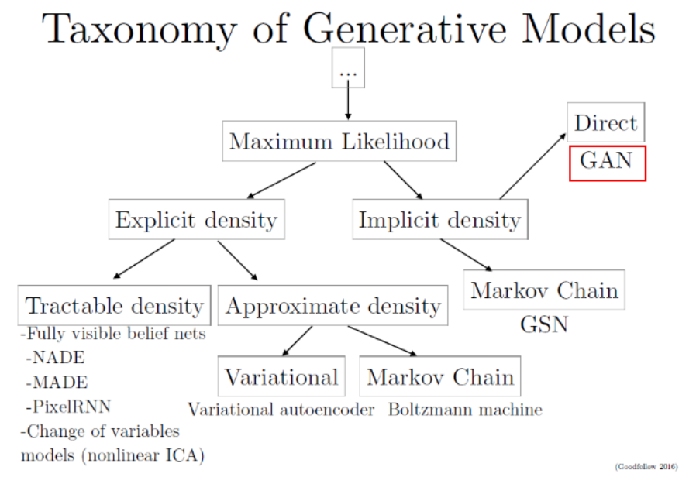

Slide 11
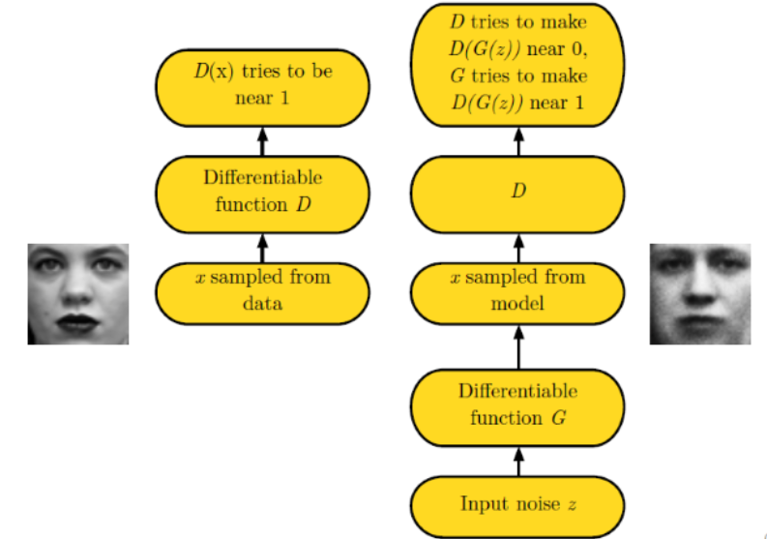

Slide 12
GAN的D和G的優化
D(x)表示D網路判斷真實圖片是否真實的概率，對於D來說，這個值越接近1越好
D(G(z))是D網路判斷G生成的圖片的是否真實的概率，對於D來說，這個值越接近0越好，對於G來說，這個值越接近1越好
Notes:
有時要鑑別一個模型的好或壞，並不能簡單的看出來，所以我們需要用一些指標去判定它的好壞，也作為我們挑選模型的依據。如果你稍微查一下有哪些指標，你就會發現指標多到讓人家眼花撩亂，一堆名詞就攤在那邊，讓人無從下手。有一種常用的指標稱之為Confusion Matrix，這個命名很有趣，這個表格的確是很讓人感到很困惑啊！至少在看完這篇之前。Confusion Matrix是用於分類問題的一種常用的指標，它衍生很多不同的指標，下面這張圖我將Confusion Matrix畫出來，並把一些比較重要的衍生指標給標出來。
我猜想，你一定看得很模糊吧！沒關係我在這篇文章中會帶大家認識這個圖裡的各個名詞。
一開始我們從下面這個表格開始講起，這個表格就是所謂的Confusion Matrix，這個表格兩欄代表實際情形正向或反向，兩列代表預測情形正向或反向，舉iphone當例子，iphone具有指紋識別解鎖系統，假如iphone判定這個指紋是屬於使用者的，它就會解鎖，如果今天你找個朋友來一起測試這個解鎖系統，如果是由你來按壓，而iphone也順利解鎖了，那這種情形就屬於左上角的情況，稱為True Positive，也就是「正確的正向預測」，如果不幸的你按壓iphone，結果iphone認不得你的指紋，這就是左下角的情況，稱為False Negative，也就是「錯誤的負向預測」，接下來換你朋友來按按看，正常情形你朋友的指紋應該沒辦法解鎖，這是右下角的情況，稱為True Negative，也就是「正確的負向預測」，如果令人意外的是你朋友把你的手機解鎖了，那你最好改成用密碼解鎖...，這種情況就是右上角的狀況，稱為False Positive，也就是「錯誤的正向預測」。
從上面的描述，我們當然希望我們的模型True Positive和True Negative都可以多多出現，而False Positive和False Negative可以盡量不要出現，因此這兩種狀況就稱之為Error，又各自又命名為Type I Error和Type II Error，這兩種錯誤，錯的很不一樣，如果今天指紋辨識不是放在iphone，而是放在你家大門鎖上，那你最不希望發生哪類錯誤？當然是Type I Error，我寧可被關在門外進不去，也不要有陌生人可以進我家囉！但如果今天這個辨別系統是用在Google廣告，Google Ad會預測一個產品的潛在客戶，並做廣告投放，這個時候反而是較不希望Type II Error發生，寧可錯殺一百個也不要放過一個。所以下次在建構你的模型時想想看你最不想要怎樣的錯誤，也許可以藉由放掉另外一種錯誤，來降低這個我們不希望發生的錯誤。
Confusion Matrix還有衍生很多形形色色的指標，我接下來就一一的介紹。
我們把所有正確的情況，也就是True Positive和True Negative，把它加總起來除上所有情形個數，那就是Accuracy，這也是最常用的指標，但是在某些情形下這個指標會失效，如果今天實際正向的例子很少，譬如有一個聊天機器人和10000個人長談，藉由談話，機器人會預測這些人未來會不會當上CEO，那我只要簡單一步來設計我的模型就可以使它Accuracy達到99%以上，那就是通通預測你不會當上CEO就好了，顯然我們需要別種指標來應對這種情況。
Precision（準確率）和Recall（召回率）這個時候就派上用場了，Precision和Recall同時關注的都是True Positive（都在分子），但是角度不一樣，Precision看的是在預測正向的情形下，實際的「精準度」是多少，而Recall則是看在實際情形為正向的狀況下，預測「能召回多少」正向的答案。一樣的，如果是門禁系統，我們希望Precision可以很高，Recall就相較比較不重要，如果是廣告投放，則Recall很重要，越大越好，Precision就顯得沒這麼重要了。Precision和Recall都不去考慮True Negative，以上面CEO的例子，大部分的人都不會當上CEO，所以預測這一塊並不是那麼重要，反而我們應該關心的是應該當上CEO的沒被預測到，以及沒當上CEO的卻被預測到了的兩種情形。
如果今天我覺得Precision和Recall都同等重要，我想要用一個指標來統合標誌它，這就是F1 Score或稱F1 Measure，它是F Measure的一個特例，當belta=1時就是F1 Measure，代表Precision和Recall都同等重要，那如果我希望多看中一點Precision，那beltabelta就可以選擇小一點，當belta=0belta=0時，F Measure就是Precision；如果我希望多看中一點Recall，那belta就可以選擇大一點，當belta無限大時，F Measure就是Recall。
如果你仔細看F1 Measure，你會發現它的平均方法是「調和平均」，帶大家go-through三種平均方法，你就能明白為什麼要使用調和平均了。下圖列出了三種平均方法的使用時機，我們要去了解資料或數列的特性，我們才能知道要採取哪種平均方法較為恰當，大多情況算數平均都可以使用，因為我們都假設有線性關係存在，譬如說平均距離；幾何平均常用於人口計算，因為人口增加是成比例增加的；調和平均常用於計算平均速率，在固定距離下，所花時間就是平均速率，這數據成倒數關係，而F1 Measure也同樣是這樣的數據特性，在固定TP的情況下，有不同的分母，所以這裡使用調和平均較為適當。
下圖的名詞看一下有印象就好。
最後這頁來講一下醫學上常用的指標，首先是Prevalence（盛行率），如果以人口當作所有的樣本，實際得病的患者所佔的比例就代表這個病的盛行情況。如果今天有一個診斷方法可以判定病人是否有得此病，有兩個指標可以看，那就是Sensitivity和Specificity，Sensitivity就是Recall，它代表的是診斷方法是否夠靈敏可以將真正得病的人診斷出來，而Specificity則是代表診斷方法是否可以指出實際沒的此病的患者。兩種指標都是越高越好。
通常在醫學上，會通過一些閥值來斷定病人是否有得此病，而這個閥值就會影響Sensitivity和Specificity，這個不同閥值Sensitivity和Specificity的分布情況可以畫成ROC Curve，而ROC Curve底下的面積稱為AUC，最理想的情況是AUC=1，在這種情況下存在一種閥值，也就是左上角落，使得Sensitivity=1且Specificity=1。而AUC=0.5，則是代表隨機挑選的狀況，沒有預測能力。大部分情形都是落在這兩種之間，透過ROC和AUC我們就可以選出更為強健穩定的模型。
想必這個時候你再回去看第一張圖就更加了解了，有了這些指標，我們就多一把尺來評斷我們的模型好還是不好了。

Slide 13
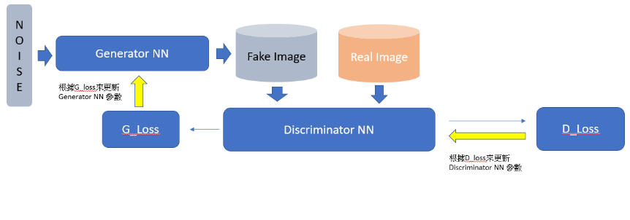

Slide 14
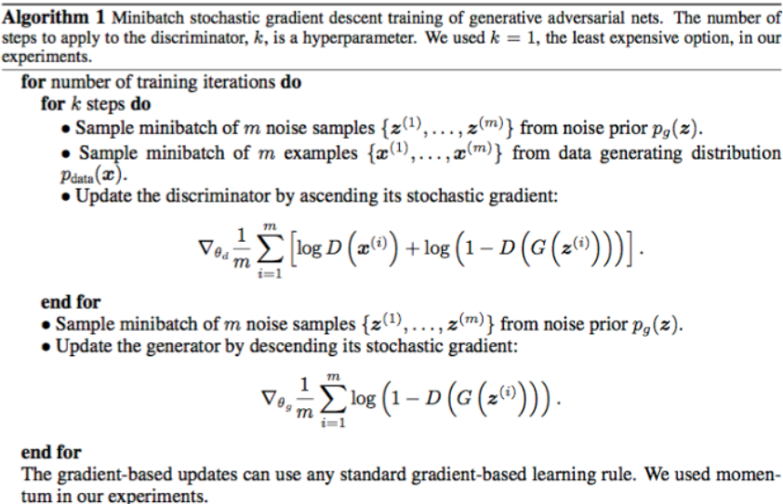

Slide 15
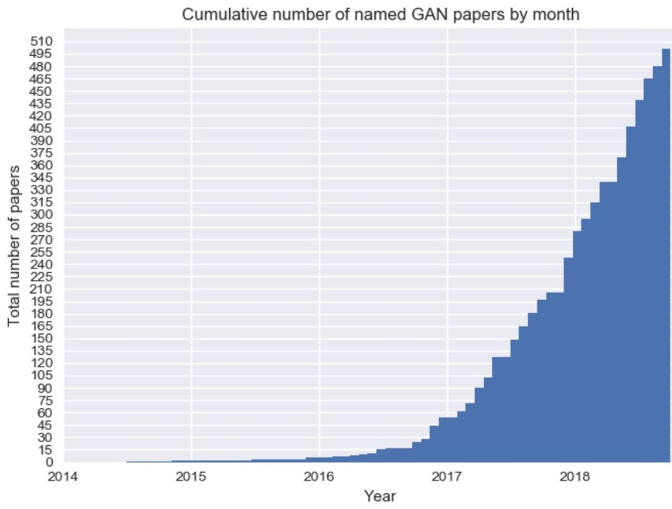
GAN論文數量

Slide 16
GAN的種類
https://github.com/hindupuravinash/the-gan-zoo

Slide 17
GAN的用途
將監督式學習變成非監督式
風格轉換
產生超解析度的圖像
資料壓縮

Slide 18
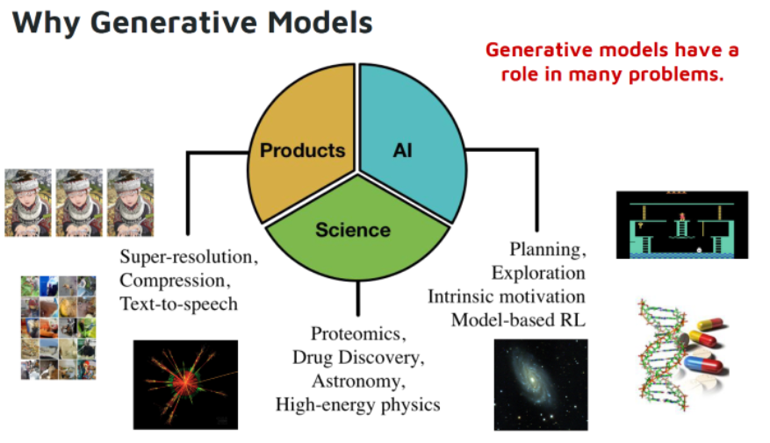

Slide 19
DCGAN的介紹

Slide 20
DCGAN的特色
Deep Convolutional GAN
將D和G從DNN換成CNN
戴鏡男+不戴鏡男+不戴鏡女=戴鏡女
戴鏡男+不戴鏡男=鏡
鏡+不戴鏡女 = 戴鏡女

Slide 21
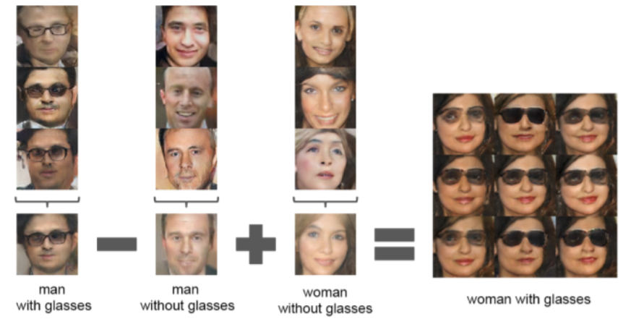

Slide 22
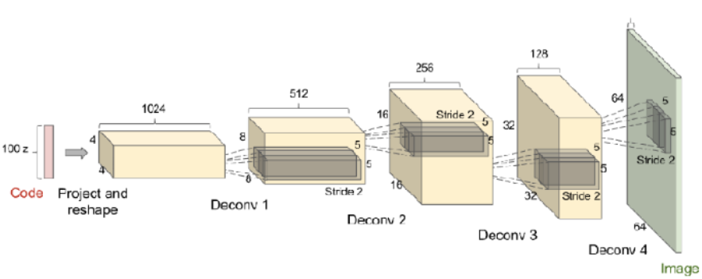
DCGAN的產生器
利用反卷積網路反覆產生圖形
將圖形放入GAN中執行訓練
產生出以假亂真的圖像

Slide 23
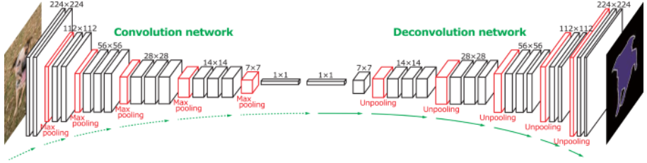
DCGAN的產生器
CNN用來擷取圖型特徵，層越多特徵越具體
反CNN用特徵和參數反推產生圖形

